Slide 1
A könyvtár bölcs befektetés
Valóságos könyvtár – Könyvtári valóság konferencia
2023. november 29.
Czakóné Gacov Katalin
Verseghy Ferenc Könyvtár
igazgató

Slide 2
Miért?
Mi könyvtárosok pontosan tudjuk, milyen pótolhatatlan, felbecsülhetetlen értékű munkát végzünk.
Sajnos azonban az adófizető állampolgárok, sőt gyakran az intézményeket fenntartó önkormányzatok képviselői sincsenek tisztában ezzel.
A közkönyvtárak fennmaradása, jövője azon múlik, hogy sikerül-e a döntéshozókkal megértetni, hogy a település lakosainak fejlődésében, jólétében, jóllétében nélkülözhetetlen a könyvtár.

Slide 3
Az utóbbi időszak globális kihívásai (pl. gazdasági válságok, COVID-járvány) nehézségeket okoztak a kulturális intézmények fenntartásában.
Egyes fenntartó önkormányzatok különböző módokon reagáltak a válság megjelenésekor.
Voltak, akik minden eszközzel támogatták, hogy a könyvtár megmaradjon, a könyvtárosok tudjanak szolgáltatni, mások pedig jó „ürügynek” tartották, hogy ne kelljen költeni a könyvtárra.

Slide 4
A könyvtárszakma úgy véli, hogy a közkönyvtárakra fordított pénz sokszorosan megtérül.
Ám ezt a pénzügyi döntéshozóknak konkrét eredményekkel kell bizonyítani, hiszen egy településen több intézmény is osztozik a költségvetési forrásokon.
Minden szakma igyekszik bizonyítani saját társadalmi hasznosságát, a versenyben az nyer, aki ezt a legmeggyőzőbben teszi.
A szubjektív elemek mellett (pl. a lakosok jól érzik magukat a könyvtárban) szükség van tudományos módszerekkel végzett objektív számításokra is.

Slide 5
A kultúrafinanszírozás kérdése külföldön is kulcskérdés.
Az egyes könyvtárak, illetve szakmai szervezetek hangsúlyosan foglalkoznak a könyvtári értékek, eredmények összegszerű kimutatásának vizsgálati módszereivel.

Slide 6
Erősítenünk és javítanunk kell saját érdekérvényesítésünket
A könyvtárak támogatását mindenki számára előnyös helyzetként kell bemutatnunk. Szinte mindenkinek, aki könyvtárakat finanszíroz, lesz más dolga, amire pénzt költhet. Meg kell tudnunk magyarázni, hogy miért a könyvtárakba való befektetés - és nem feltétlenül valami más - a leghatékonyabb módja céljaik elérésének.*
*IFLA Trend Jelentés 2022 Frissítés. p. 13.
Forrás: https://repository.ifla.org/handle/123456789/2456

Slide 7
IFLA-UNESCO közkönyvtári nyilatkozat 2022
„A jelenlegi kutatásoknak a könyvtár hatásának mérésére és adatgyűjtésre kell összpontosítaniuk annak érdekében, hogy kimutassák a döntéshozók számára a könyvtárak társadalmi előnyeit.
A statisztikai adatgyűjtés hosszú távú feladat, mivel a könyvtár társadalmi haszna hosszabb idő elteltével, a következő generációk életében mutatkozik meg.”*
*IFLA-UNESCO közkönyvtári nyilatkozat 2022 p. 4.
Forrás: https://ki.oszk.hu/sites/default/files/dokumentumtar/ifla-unesco_public_library_manifesto_2022_vegleges_0919.pdf

Slide 8
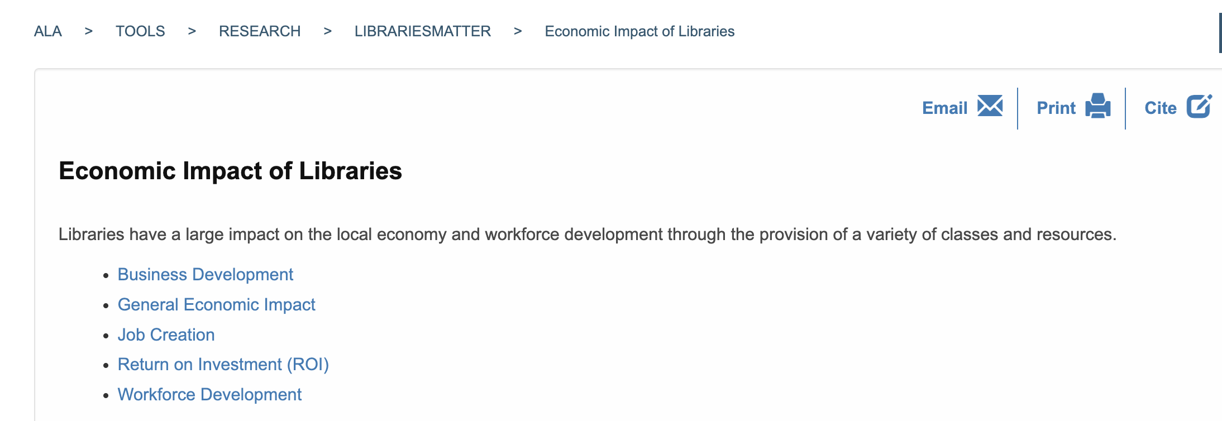
Az ALA a könyvtárak gazdasági hatásával kapcsolatosan számos tanulmányt tesz közzé honlapján:
Forrás: https://www.ala.org/tools/research/librariesmatter/economic-impact-libraries

Slide 9
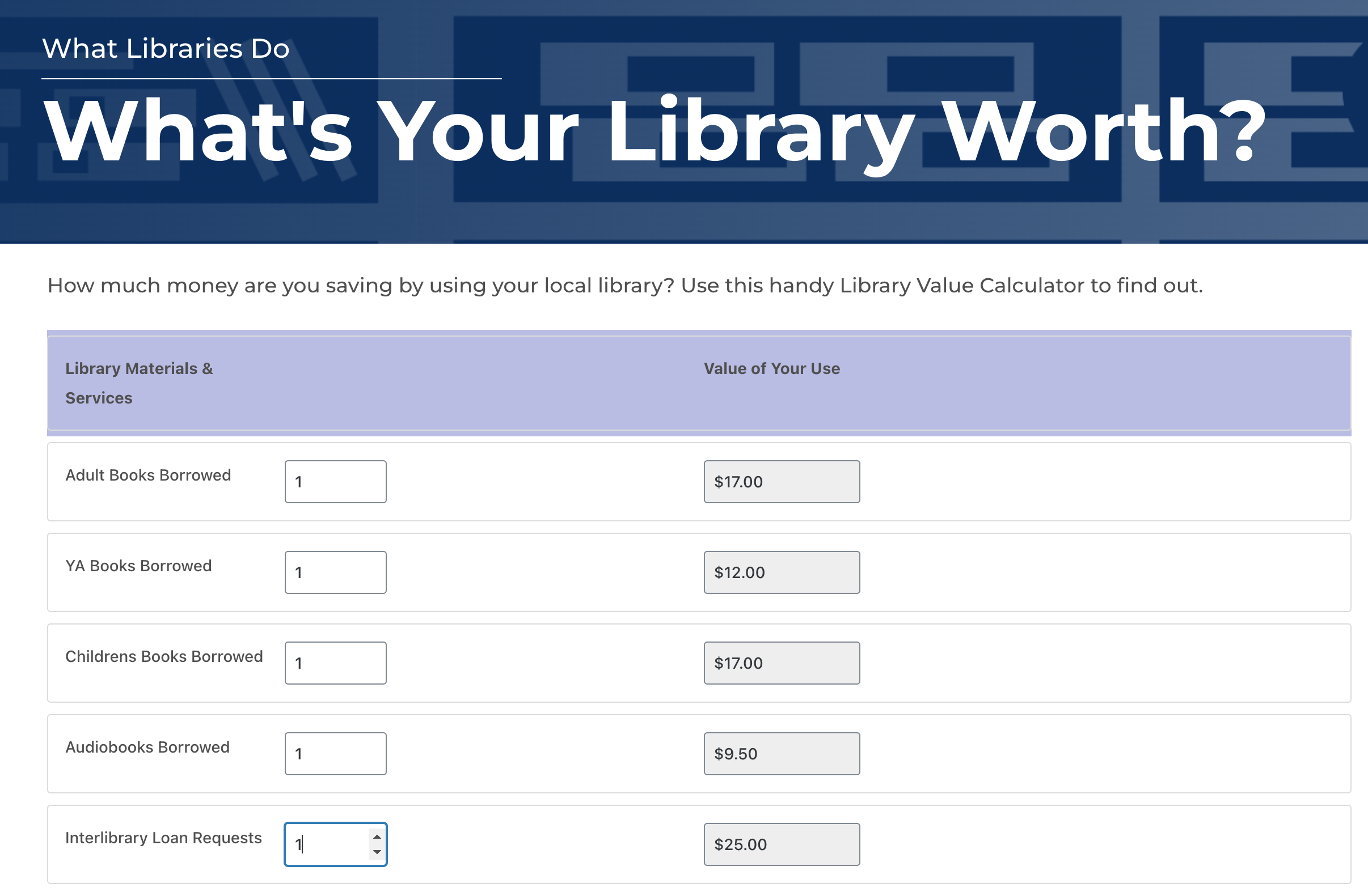
Kalkulátor, ahol a felhasználó ki tudja számolni, hogy egy szolgáltatás igénybevételével mennyi pénzt spórol meg.
Mennyit ér a könyvtárad?
Forrás: https://ilovelibraries.org/what-libraries-do/calculator/

Slide 10
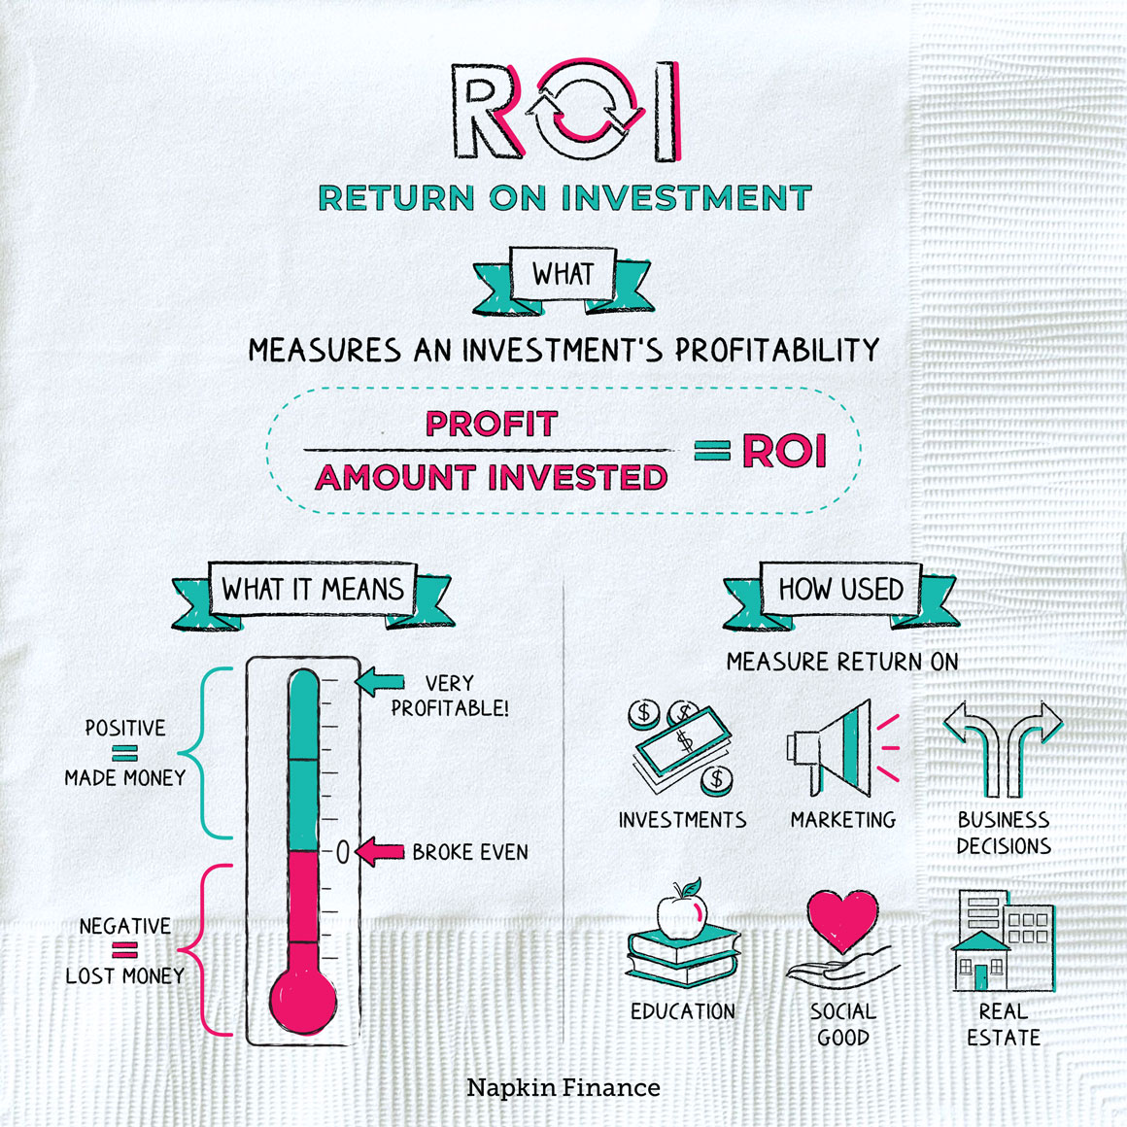
A könyvtári értékek, eredmények összegszerű kimutatásának egyik vizsgálati módszere a ROI (befektetésarányos megtérülési mutató) kiszámítása.
Megmutatja, mekkora az az érték, amit a társadalomba juttatnak a könyvtárak.
**
*
*Kép forrása: https://napkinfinance.com/napkin/formula-roi/
**Kép forrása: https://kangadesign.hu/roi-jelentese.html

Slide 11
Library Return on Investment Reviewing the evidence from the last 10 years, 2020.
Forrás: https://www.ifla.org/publications/library-return-on-investment-review-of-evidence-from-the-last-10-years/

Slide 12
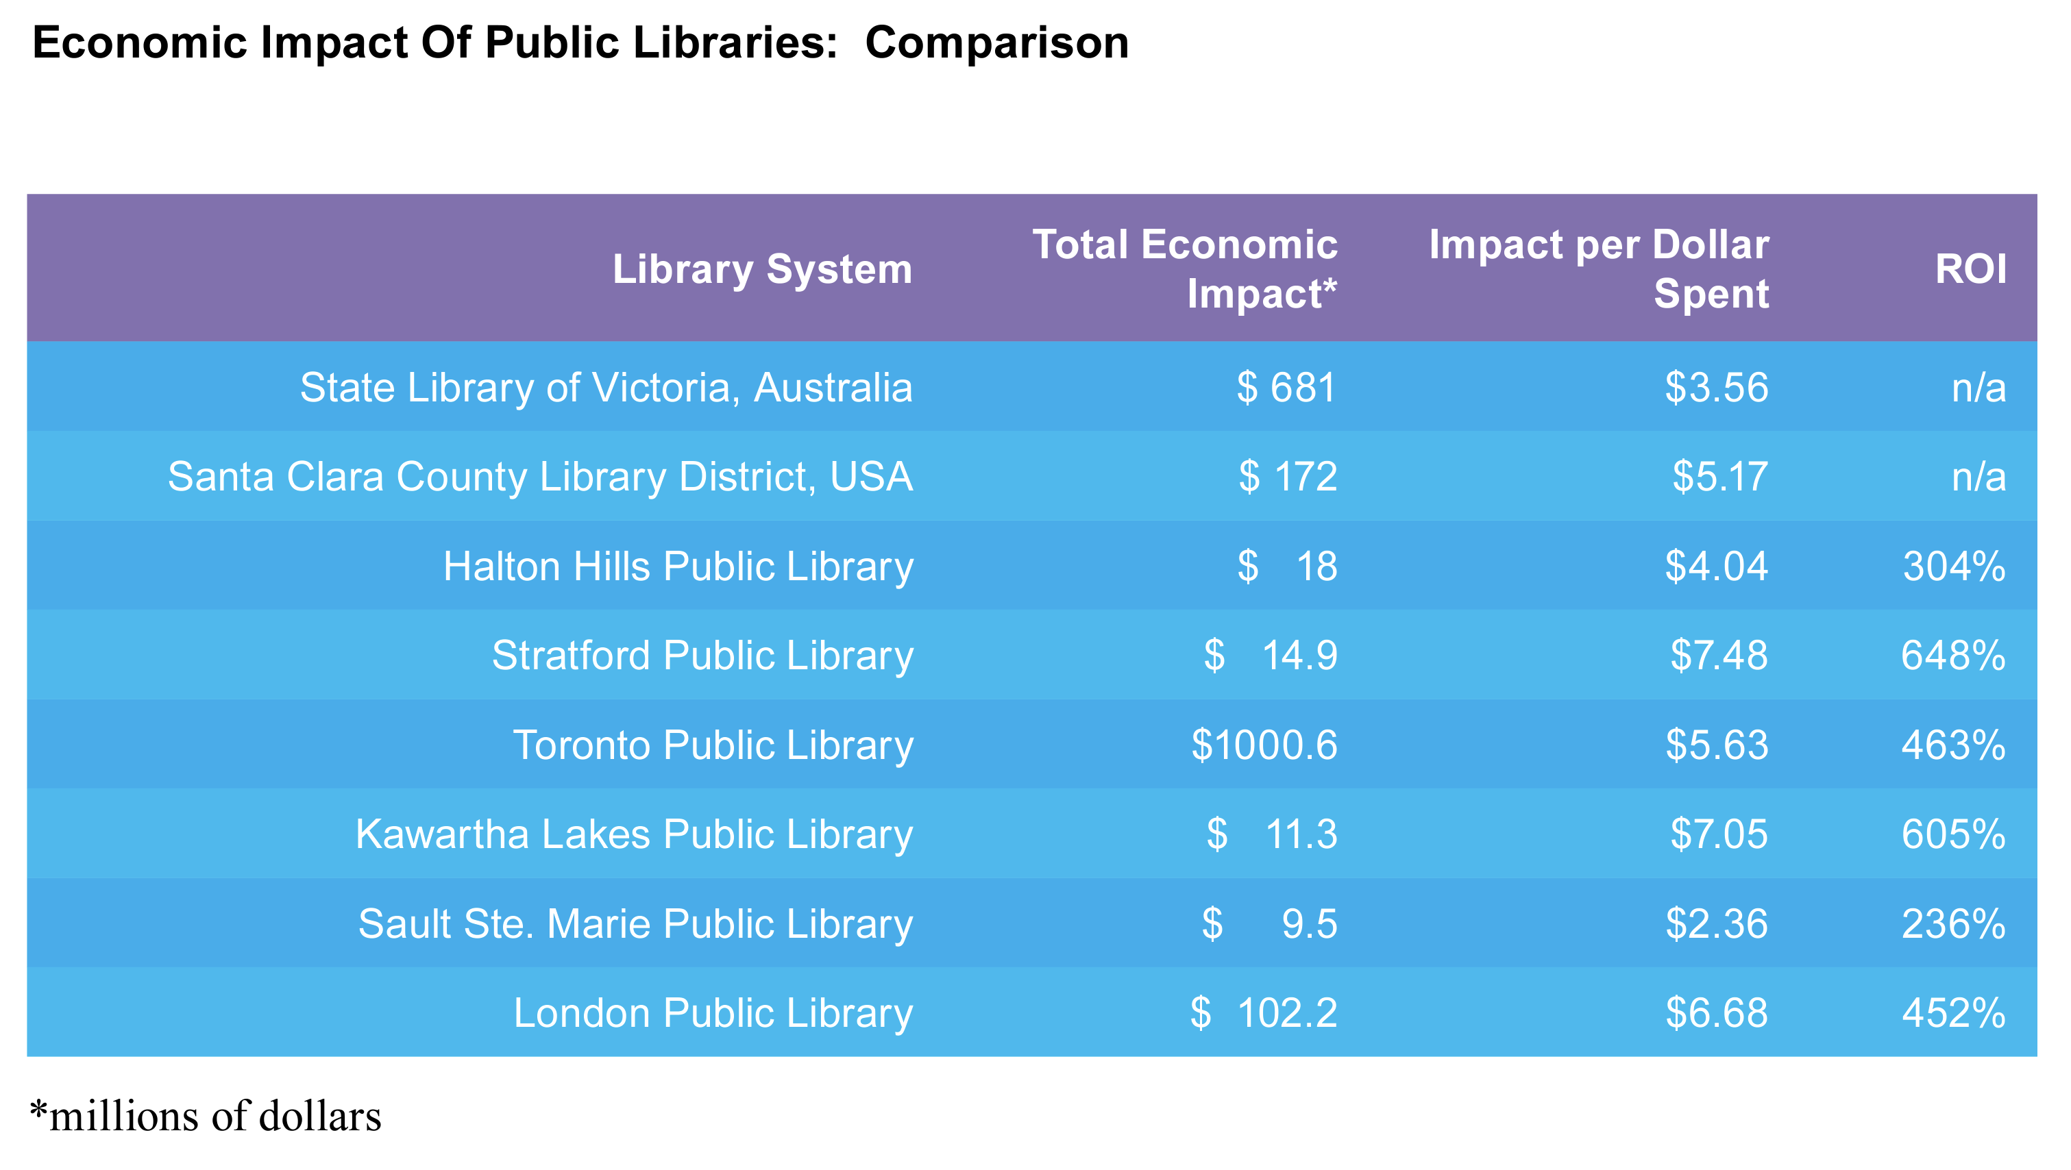
London Public Library: megéri a könyvtárakba invesztálni
A Perspective on the economic impact of London Public Library on the City of London 2015. p. 23.
Forrás: http://www.londonpubliclibrary.ca/sites/default/files/Economic%20Impact%20of%20London%20Public%20Library_final_long%20version_web_0.pdf

Slide 13
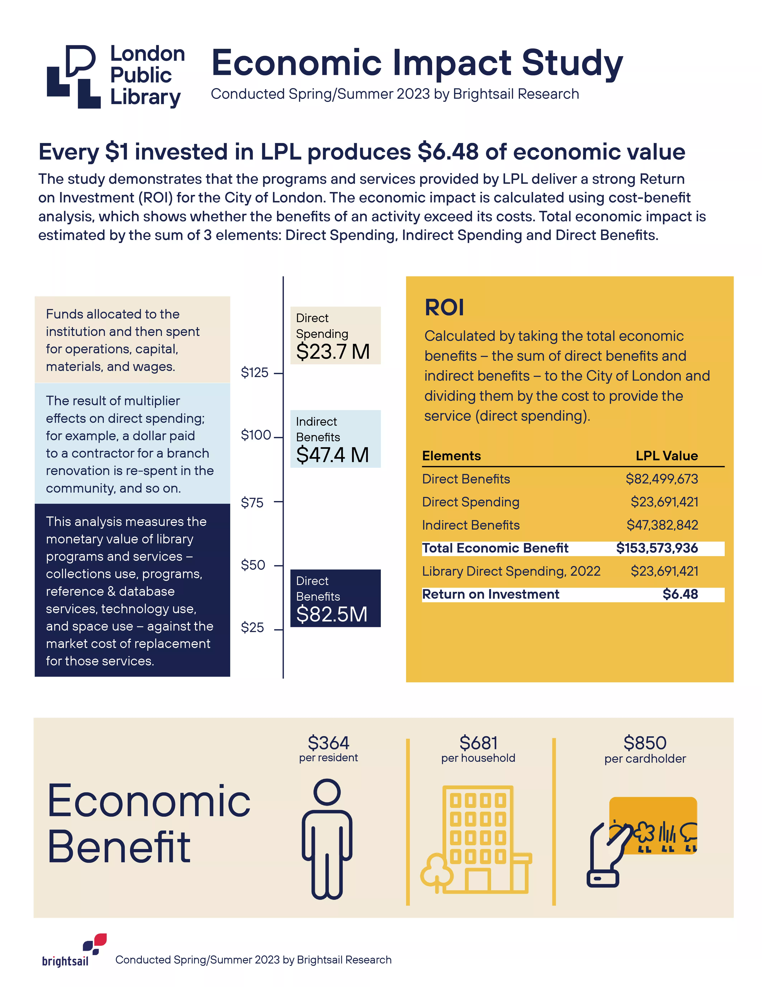
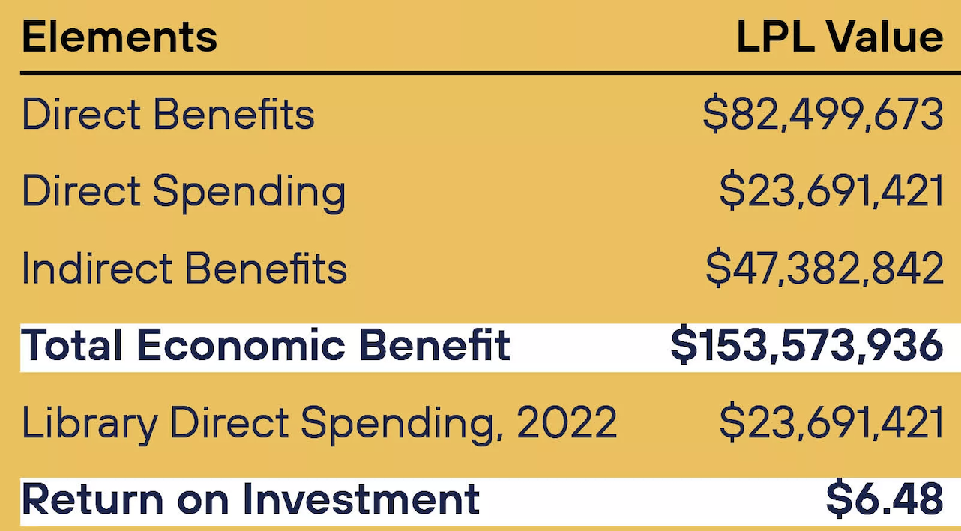
London
The Economic and Social Value of London Public Library August 2023 Forrás: https://www.lpl.ca/sites/default/files/2023-10/Economic%20Impact%20Study_V3_SEPT22_23.pdf

Slide 14
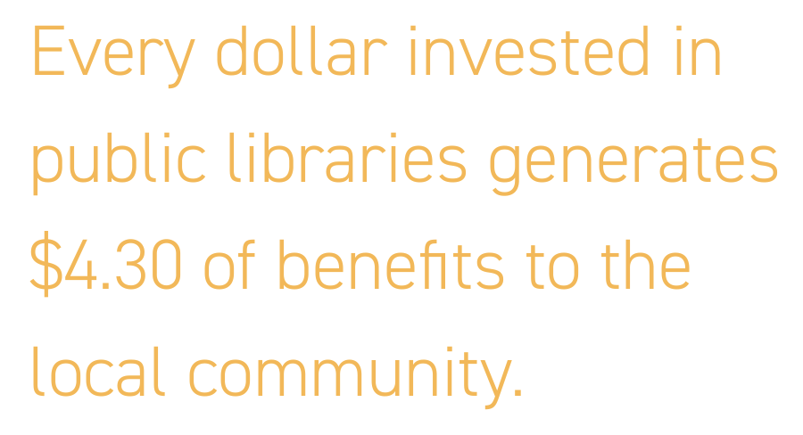
Ausztrália
Minden egyes nyilvános könyvtárba fektetett dollár 4.3 dollár hasznot hoz a helyi közösségnek.
LIBRARIES WORK! The socio-economic value of public libraries to Victorians 2018. p. 7.
Forrás: https://www.slv.vic.gov.au/sites/default/files/Libraries-work.pdf
Notes:
Már az előszóban ezzel kezdenek!

Slide 15
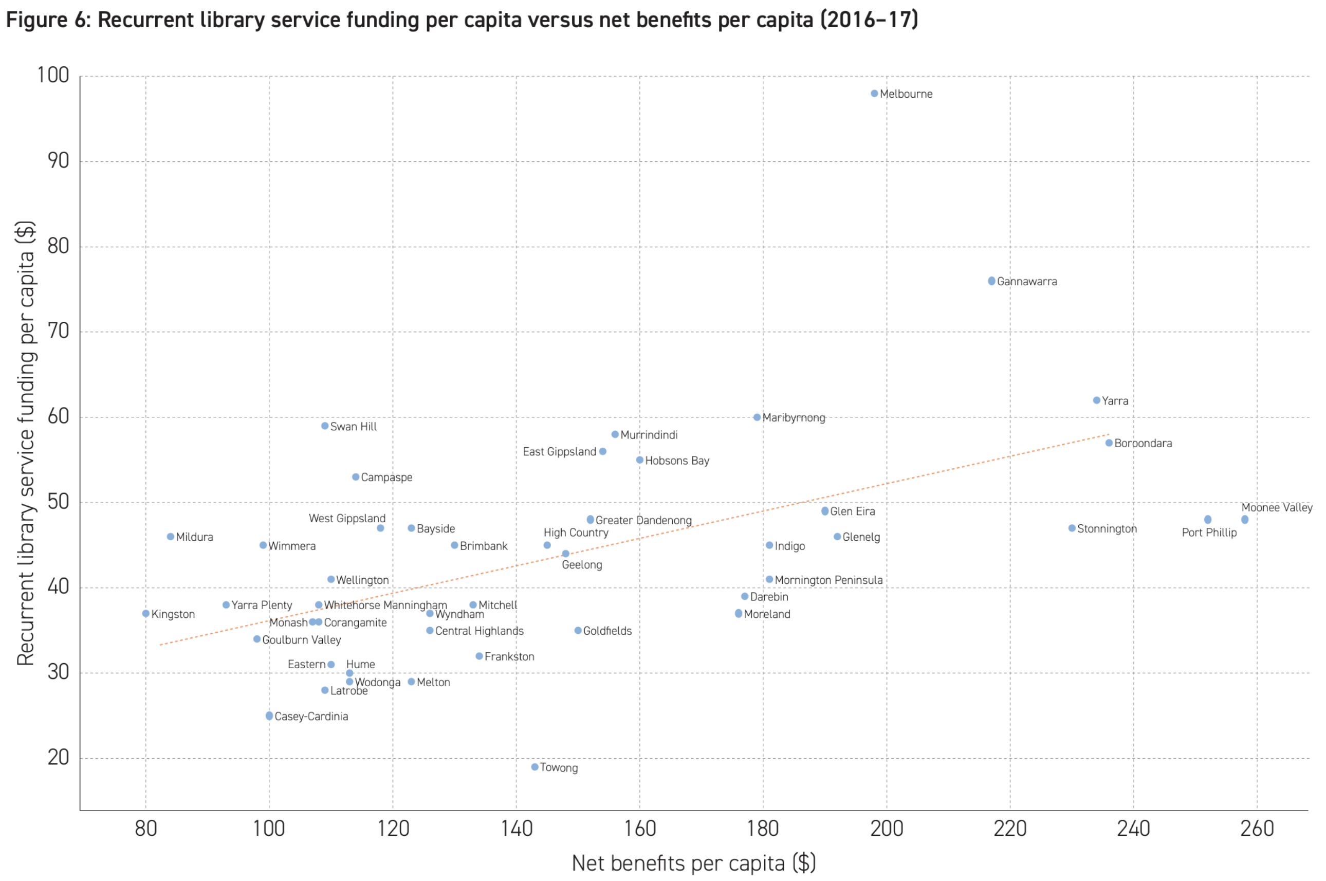
Egy főre jutó teljes könyvtári finanszírozás és az egy főre jutó becsült nettó haszon
Pozitív kapcsolat van az egy főre jutó könyvtári finanszírozás és az egy főre jutó nettó haszon között.
Ha az egy főre jutó finanszírozás növekszik, akkor az egy főre jutó nettó haszon is növekedni fog.
LIBRARIES WORK! The socio-economic value of public libraries to Victorians p. 22.
Forrás: https://www.slv.vic.gov.au/sites/default/files/Libraries-work.pdf

Slide 16
Magyarország
Átfogó tanulmányok nem készültek, egyes könyvtáraknál elvétve találunk példát számításokra. Átnézve a megyei hatókörű városi könyvtárak közösségi felületeit, éves beszámolóit, stratégiai terveit szinte alig találtam konkrét számításokat.
Látványos infografikák vannak, amelyek az éves adatokat foglalják össze, de nem hozzák összefüggésbe az értékkel, a haszonnal.
OSZK Könyvtári Intézet infografikája, 2019. évi adatok alapján
Forrás: https://konyvtarak.hu/infografika/hozzaferes-150-millio-dokumentumhoz

Slide 17
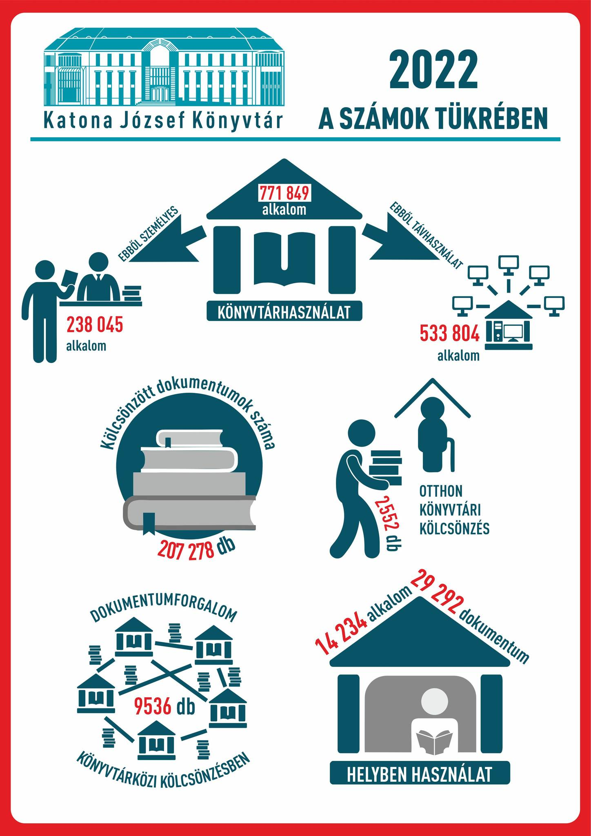
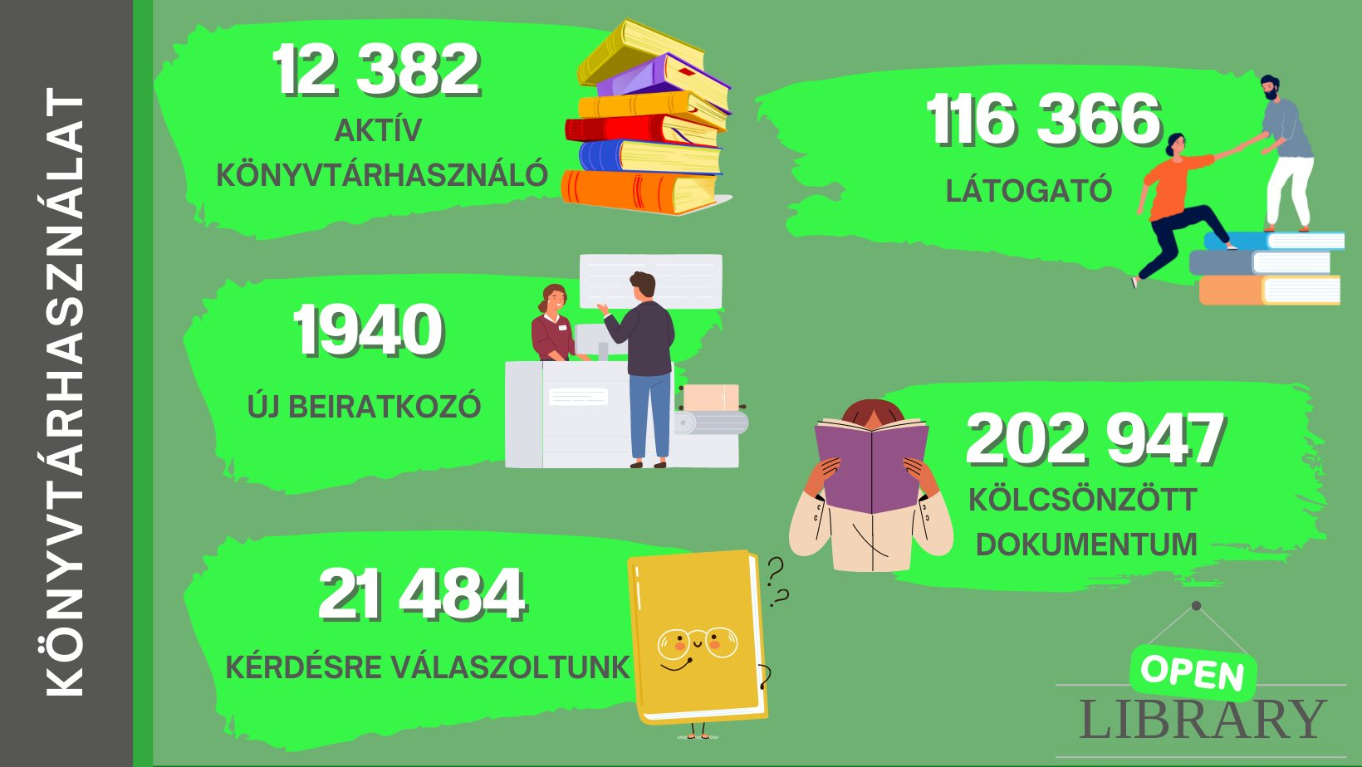
Kecskemét
Győr
**
** Dr. Kovács Pál Könyvtár és Közösségi Tér Facebook poszt
Forrás: https://www.facebook.com/photo.php?fbid=519870616972595&set=pb.100068489835051.-2207520000&type=3
* Katona József Könyvtár Facebook poszt
Forrás: https://www.facebook.com/photo/?fbid=657287609758503&set=pb.100064318104036.-2207520000

Slide 18
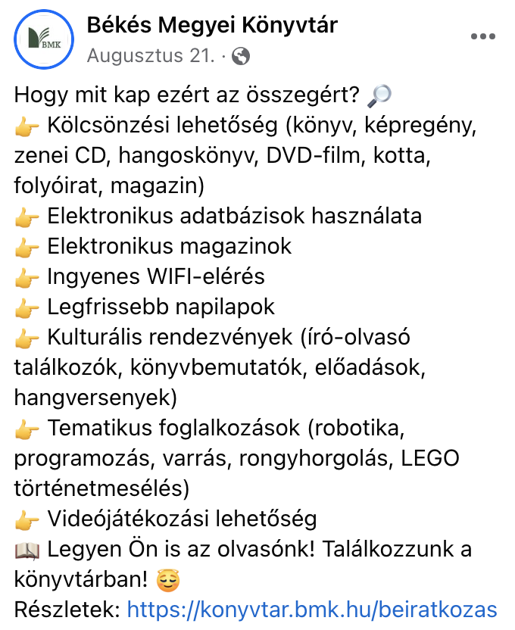
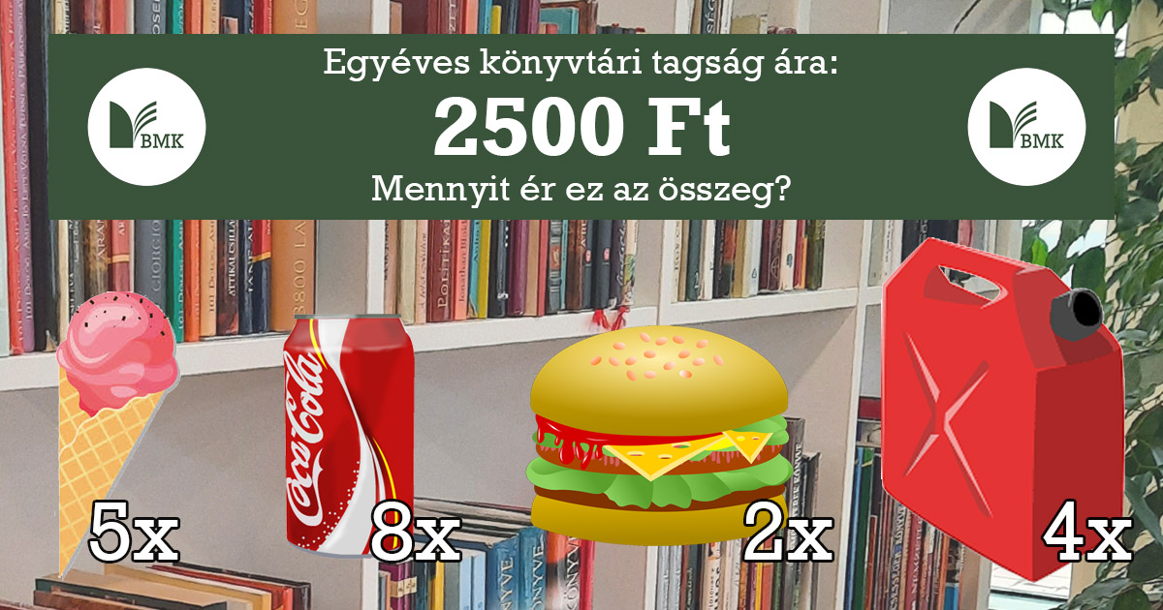
Békéscsaba
Békés Megyei Könyvtár Facebook poszt
Forrás: https://www.facebook.com/photo.php?fbid=686208646869203&set=pb.100064402223323.-2207520000&type=3

Slide 19
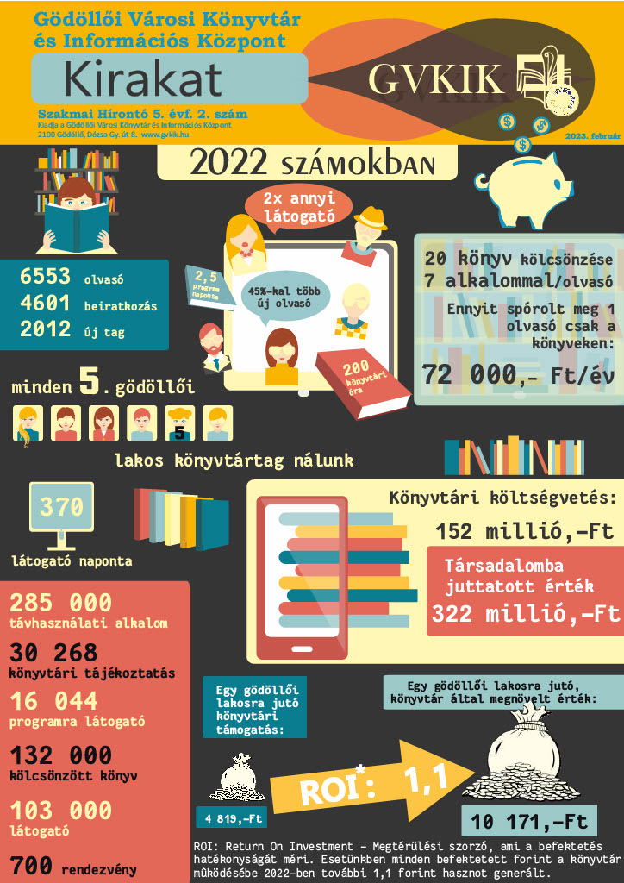
Gödöllő
Gödöllői Városi Könyvtár Kirakat - Szakmai hírlevél 5. évf. 2. szám
Forrás: https://www.gvkik.hu/kirakat__hirlevel

Slide 20
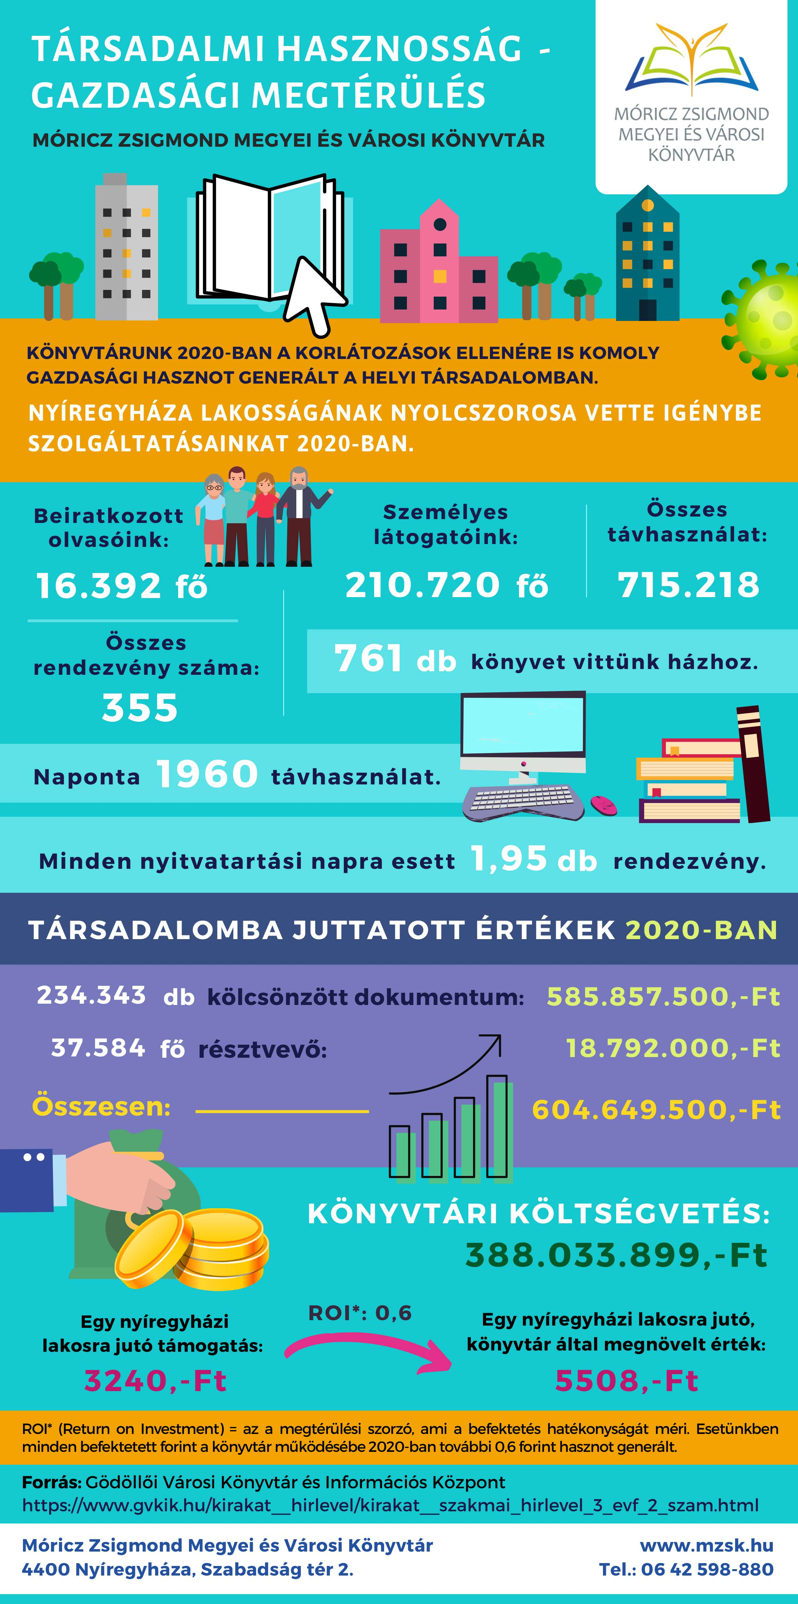
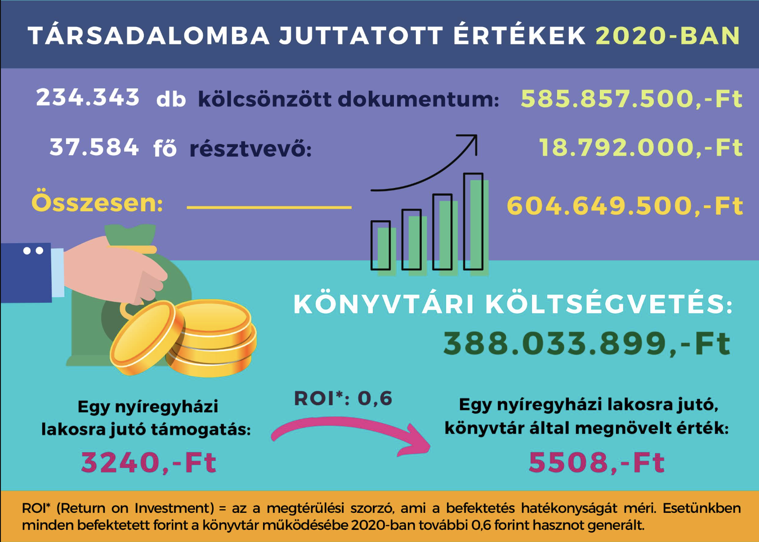
Nyíregyháza
Társadalmi hasznosság – gazdasági megtérülés 2020. Móricz Zsigmond Megyei és Városi Könyvtár
Forrás: https://www.mzsk.hu/2021/06/tarsadalmi-hasznossag-gazdasagi-megterules

Slide 21
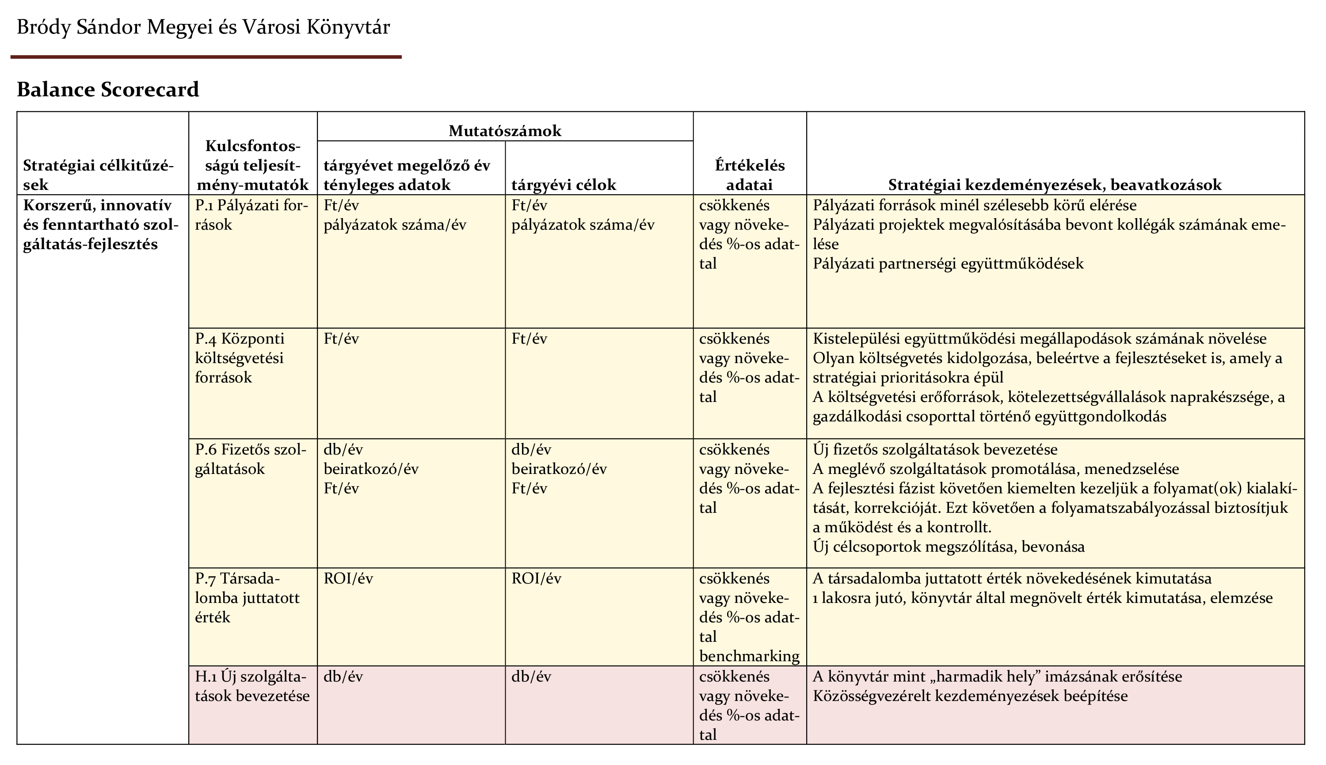
Eger
Stratégiai terv 2023-2028
* Bródy Sándor Könyvtár Stratégiai terv 2023-2028. p. 27.
Forrás: https://brodykonyvtar.hu/wp-content/uploads/2023/06/Strategiai_terv_2023.pdf

Slide 22
A társadalomba juttatott érték kulcsfontosságú teljesítménymutató
* Bródy Sándor Könyvtár Stratégiai terv 2023-2028. p. 27.
Forrás: https://brodykonyvtar.hu/wp-content/uploads/2023/06/Strategiai_terv_2023.pdf

Slide 23
Összegzés
„Érdekérvényesítés, lobbitevékenység nélkül elképzelhetetlen a közgyűjtemények menedzselése.”*
Dr. Fodor Péter, FSZEK főigazgató
Mi lehetne jobb meggyőzőerő a fenntartóinknak annál, mint hogy kimutatjuk, a könyvtár nem csak viszi a pénzt, hanem hasznot is termel. Vagyis a könyvtár bölcs befektetés.
A témában eddig végzett kutatásaim megerősítették bennem, hogy a hazai könyvtárügynek meg kell tanulnia beszélni a pénz nyelvén, és sokkal hangsúlyosabban kell kommunikálni azt az értéket, amit a társadalomba juttatnak.
*Forrás: https://elte-lis.blogspot.com/2018/04/a-konyvtaros-szemelyisege-hitelesiti-az.html

Slide 24
Köszönöm megtisztelő
figyelmüket!
Czakóné Gacov Katalin
katalin.gacov@gmail.com

